Slide 1
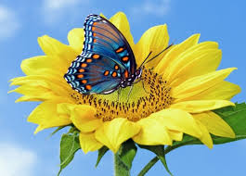
স্বাগতম

Slide 2
শিক্ষক পরিচিতি
মো. শাহাব উদ্দিন
বি.বি.এস. (অনার্স)
এম.বি.এস. (হিসাববিজ্ঞান)
সি.এম.এ. (বিজনেস লেভেল)
সহকারী শিক্ষক
পশ্চিম কাদিরাবাদ স.প্রা.বি.
কাজিরহাট, মেহেন্দিগঞ্জ, বরিশাল।

Slide 3
পাঠ পরিচিতি
শ্রেণি: ৫ম
বিষয় : বাংলাদেশ ও বিশ্ব পরিচয়
অধ্যায় ৬ : জলবায়ু ও দুর্যোগ
পাঠ ৮ : ভূমিকম্প
পৃষ্ঠা নং : 54 ও 55।
সময় : 4০ মিনিট।

Slide 4
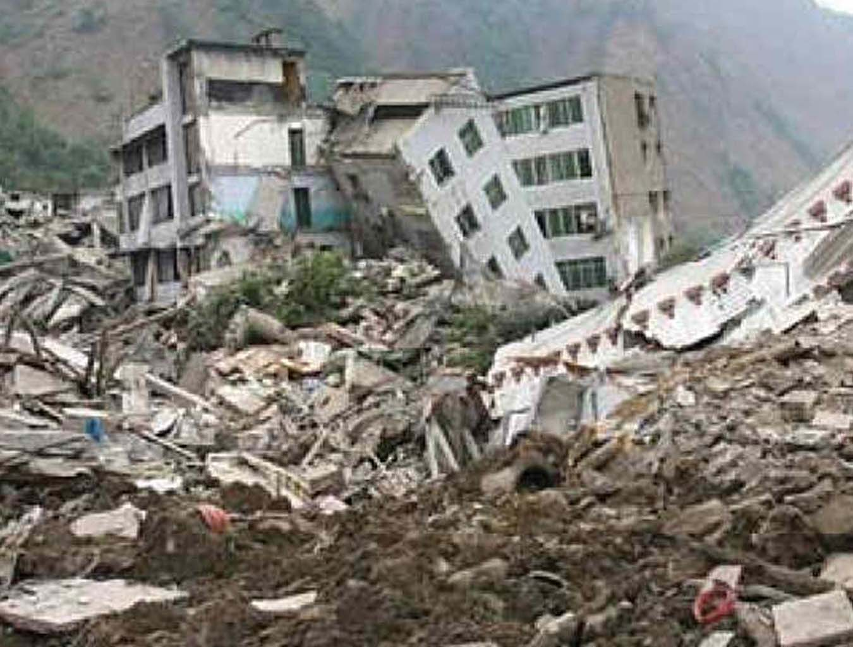
ছবিতে কী দেখতে পাচ্ছ?
কী কারনে এমনটি হতে পারে?

Slide 5
আমাদের আজকের পাঠ
ভূমিকম্প

Slide 6
শিখনফল
এই পাঠশেষে শিক্ষার্থীরা................
১০.১.৬ বাংলাদেশের দুর্যোগপ্রবণ অঞ্চল ও সেখানে সৃষ্ট সমস্যা সম্পর্কে বলতে পারবে।
১০.২.১ প্রাকৃতিক ভারসাম্য নষ্ট হয় এমন কাজ করা থেকে বিরত থাকবে।
(যেমন- গাছ কাটা, পাহাড় কাটা, পাখি শিকার, বন্যপ্রাণী নিধন, জলাভূমি ভরাট ইত্যাদি)।

Slide 7
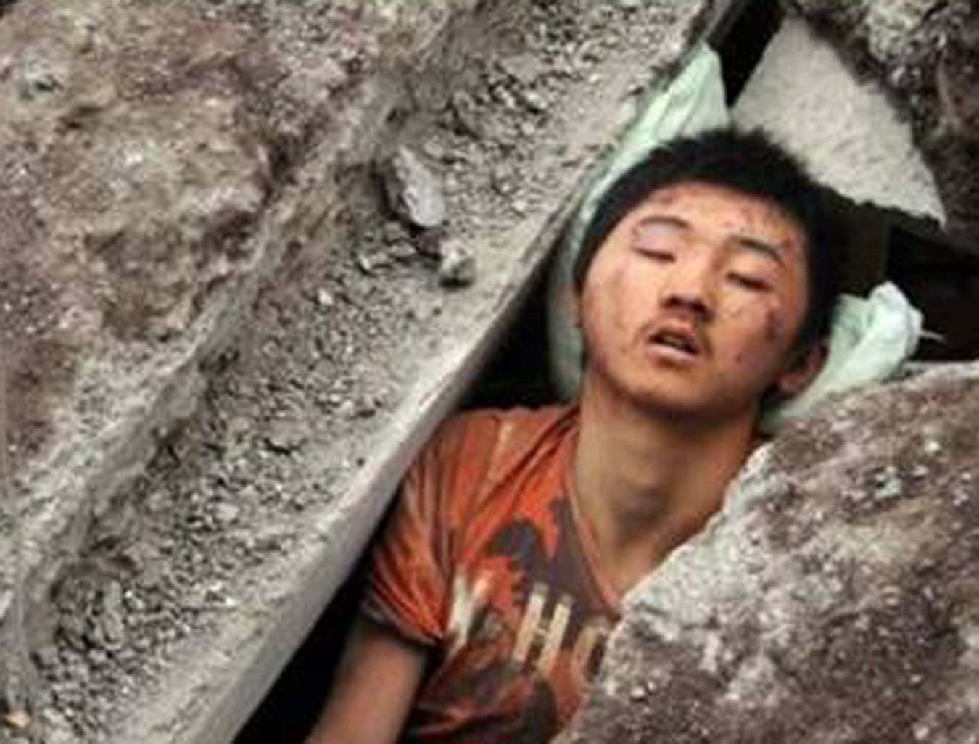
ভূমিকম্পের ফলে বড় বড় দালান হেলে পড়েছে।
আটকে পড়েছে অসহায় মানুষ।

Slide 8
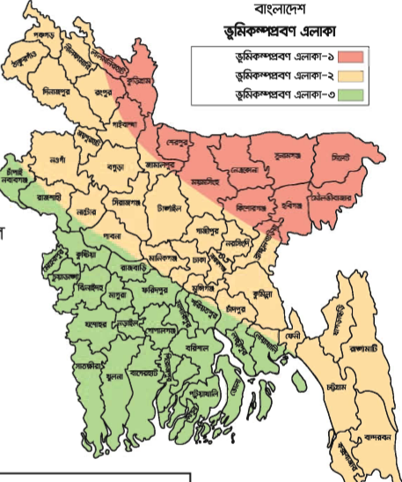
বাংলাদেশ ভূমিকম্পপ্রবণ এলাকা
এলাকা-১
অধিক ভূমিকম্পপ্রবণ
মধ্যম ভূমিকম্পপ্রবণ
এলাকা-২
এলাকা-৩
তুলনামূলক কম ভূমিকম্পপ্রবণ

Slide 9
ভূমিকম্পের সময় এবং পরবর্তীতে আমাদের ভূমিকা
ভূমিকম্পের সময় আমাদের করণীয়
পুরোপুরি শান্ত থাকতে হবে।
আতংকিত হয়ে ছুটোছুটি করা যাবেনা
ভূমিকম্পের পর সারি বেঁধে ঘর থেকে বের হতে হবে।
প্রাথমিক চিকিৎসার ব্যবস্থা বাড়িতেই রাখতে হবে।
আলমারি, বারান্দা, ঝুলানো ছবি এসব থেকে দূরে থাকতে হবে।
বিছানায় থাকলে বালিশ দিয়ে মাথা ঢেকে রাখতে হবে।
কাঠের টেবিল বা শক্ত কোন আসবাবপত্রের নিচে আশ্রয় নিতে হবে।
পাকা দালানে থাকলে বিম এর পাশে দাঁড়াতে হবে।

Slide 10
পুনরায় দেখে নিই.....।
ভূমিকম্পের সময় আমাদের করণীয়ঃ
১। পুরোপুরি শান্ত থাকতে হবে।
২। আতংকিত হয়ে ছুটোছুটি করা যাবেনা ।
৩। আলমারি, বারান্দা, ঝুলানো ছবি এসব থেকে দূরে থাকতে হবে।
৪। বিছানায় থাকলে বালিশ দিয়ে মাথা ঢেকে রাখতে হবে।
৫। কাঠের টেবিল বা শক্ত কোন আসবাবপত্রের নিচে আশ্রয় নিতে হবে।
৬। পাকা দালানে থাকলে ভিম এর পাশে দাঁড়াতে হবে।
৭। ভূমিকম্পের পর সারি বেঁধে ঘর থেকে বের হতে হবে।
৮। প্রাথমিক চিকিৎসার ব্যবস্থা বাড়িতেই রাখতে হবে।

Slide 11
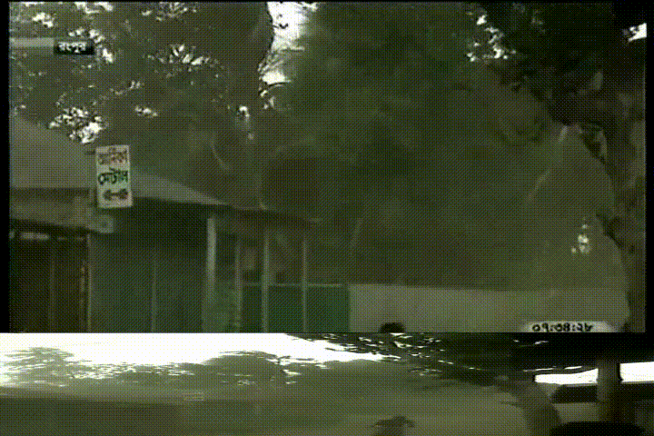
ভূমিকম্প ছাড়াও বাংলাদেশে রয়েছে আরও কিছ প্রাকৃতিক দুর্যোগ। যেমন ...
কালবৈশাখী

Slide 12
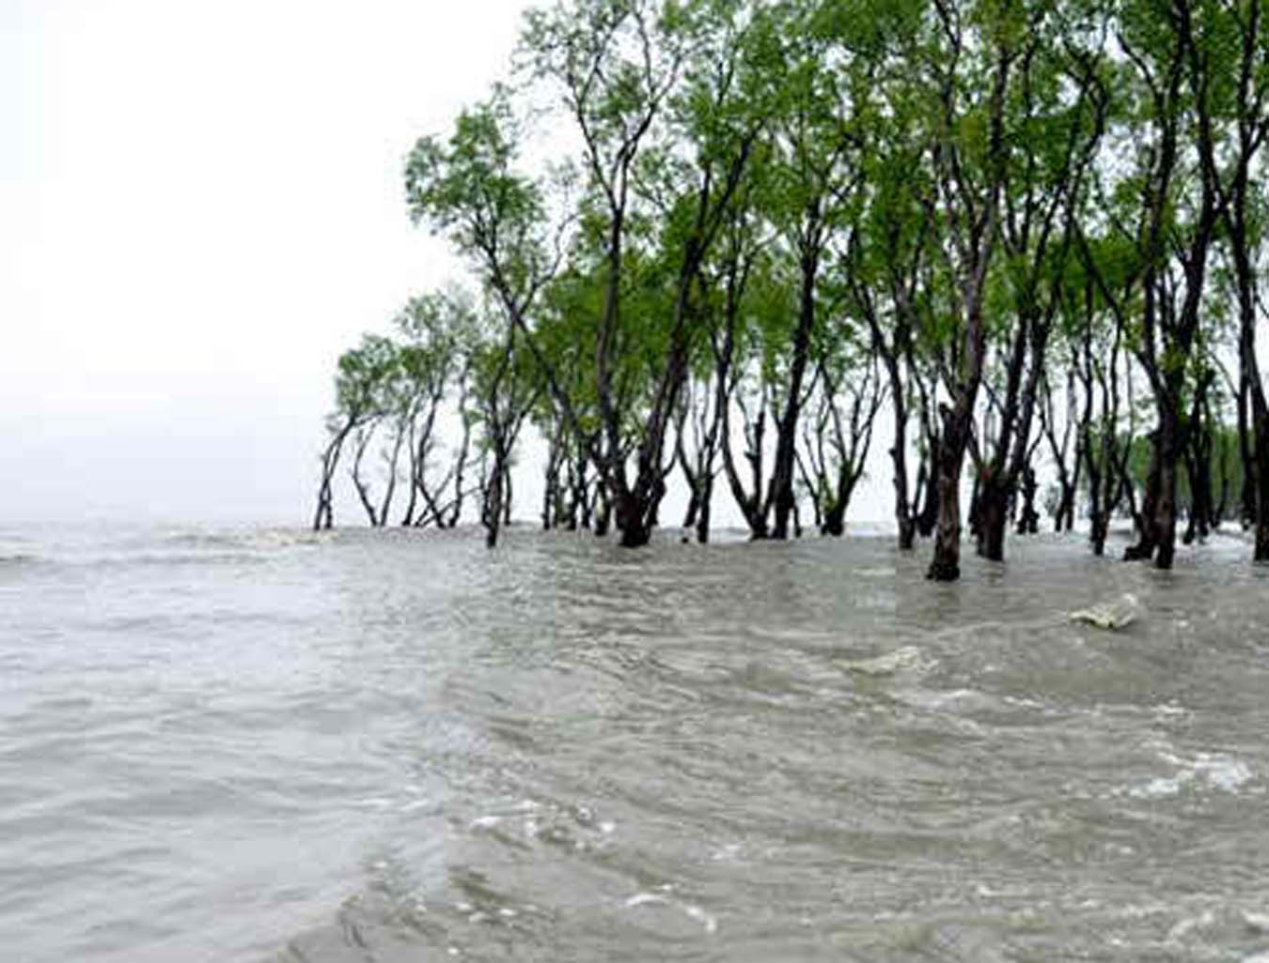
জলোচ্ছ্বাস

Slide 13
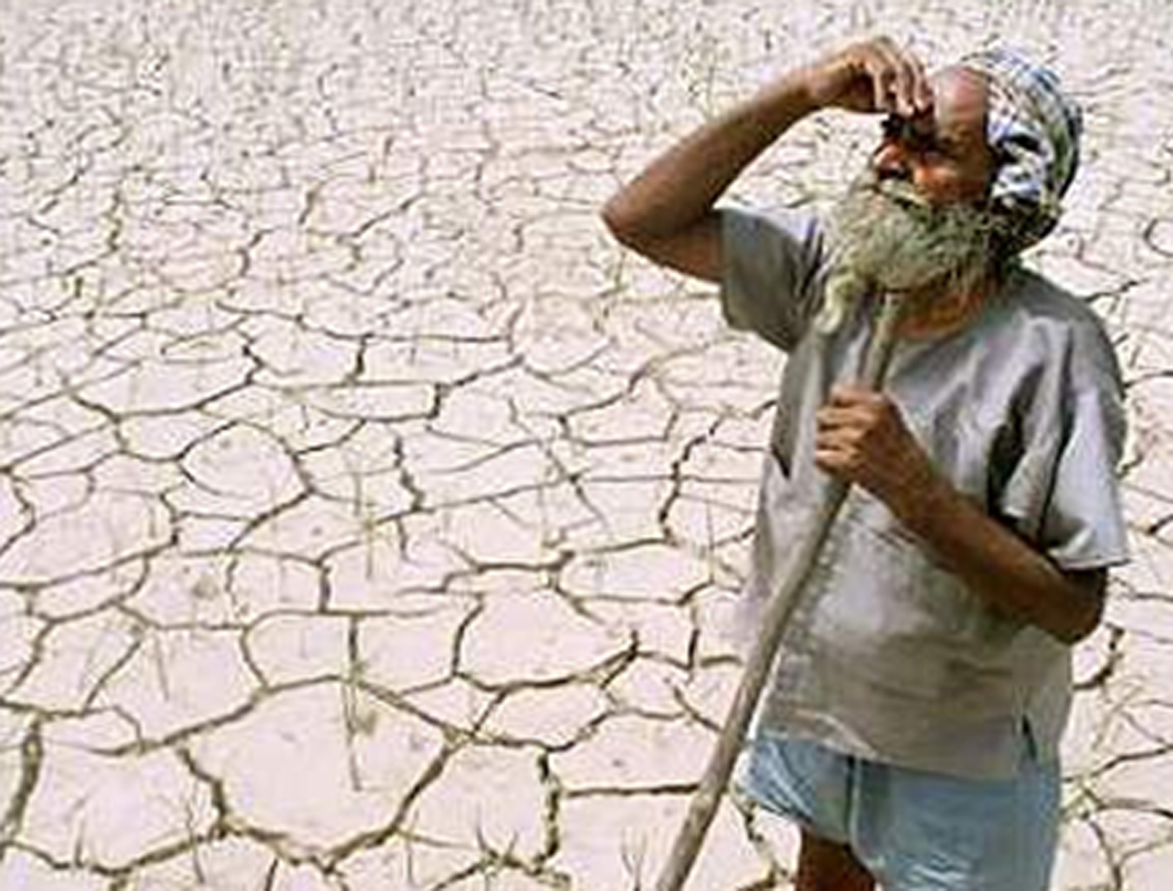
খরা

Slide 14
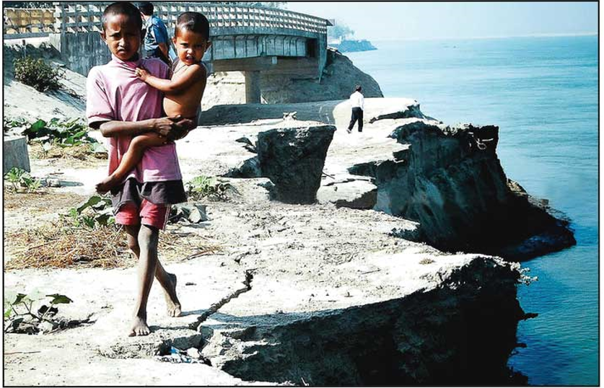
নদীভাঙন

Slide 15
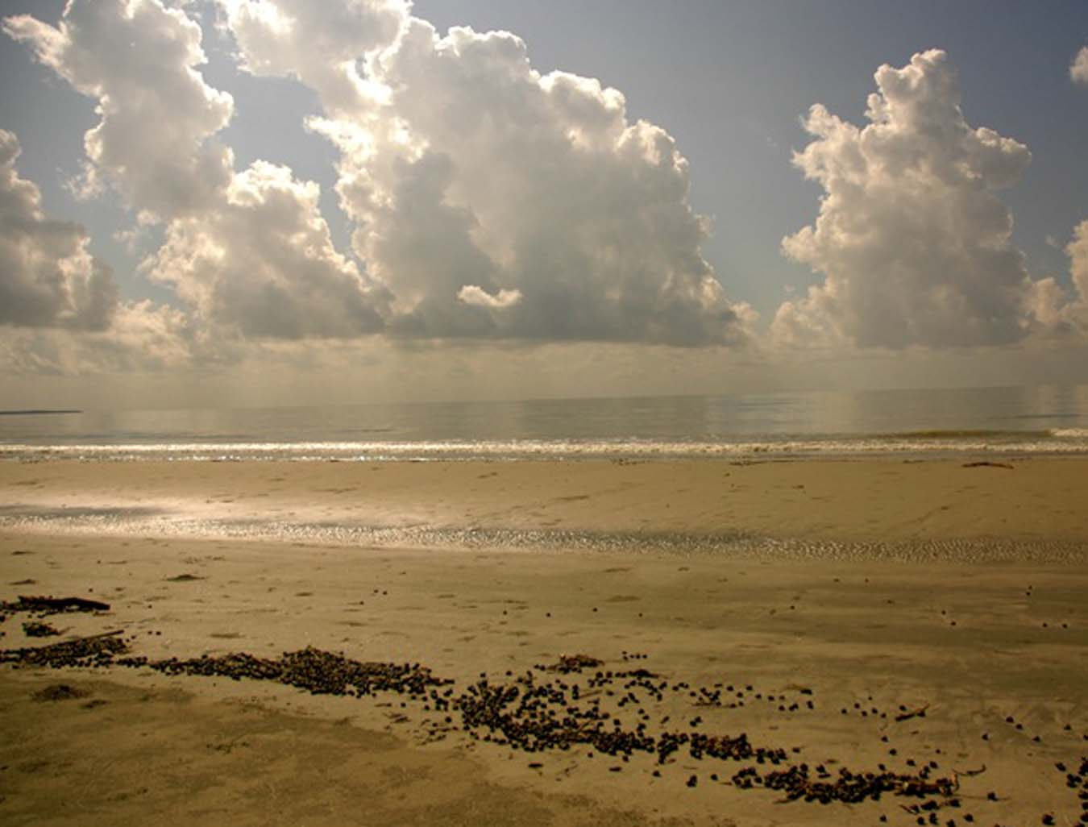
জলবায়ু পরিবর্তন

Slide 16
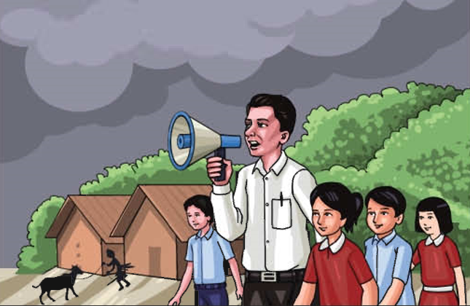
দুর্যোগের সময় সতর্কতা অবলম্বনের জন্য প্রচার কাজ

Slide 17
যে কাজগুলো করা থেকে আমাদের বিরত থাকতে হবে
প্রাকৃতিক ভারসাম্য নষ্ট হয় এমন কাজ করা থেকে বিরত থাকতে হবে। যেমন-
গাছ কাটা
পাহাড় কাটা
পাখি শিকার
বন্যপ্রাণী নিধন
জলাভূমি ভরাট

Slide 18
পুনরায় দেখে নিই.....।
যে কাজগুলো করা থেকে আমাদের বিরত থাকতে হবে
১। গাছ কাটা
২। পাহাড় কাটা
৩। পাখি শিকার
৪। বন্যপ্রাণী নিধন
৫। জলাভূমি ভরাট
৬। প্রাকৃতিক ভারসাম্য নষ্ট হয় এমন কাজ

Slide 19
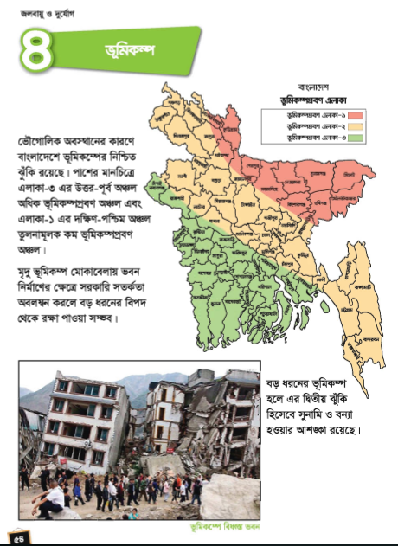
পাঠ্য বই ৫৪-৫৫ নম্বর পৃষ্ঠা

Slide 20
দলগত অনুশীলন
প্রাকৃতিক ভারসাম্য নষ্ট হয় এমন ৫টি কাজের নাম লেখ।

Slide 21
জোড়ায় অনুশীলন
ভূমিকম্পের সময়, ভূমিকম্পের আগে ও ভূমিকম্পের পরে কী করতে হবে? সে বিষয় ৫টি পোষ্টার তৈরি কর।

Slide 22
মূল্যায়ন
১। বাংলাদেশে অতিমাত্রার ভূমিকম্পপ্রবণ এলাকা কোনটি?
২। যে কোন দুর্যোগের সময় আমাদের করণীয় ৫টি কাজের নাম লেখ।

Slide 23
বাড়ির কাজ
বিভিন্ন প্রাকৃতিক দুর্যোগ থেকে আমরা কীভাবে পরিবেশ ও প্রকৃতিকে রক্ষা করতে পারি সে বিষয়ে ১০টি বাক্য লিখে আনবে।

Slide 24
ধন্যবাদ

